Slide 1
ГИБКА МЕТАЛЛА

Slide 2

1. Сущность и виды гибки
Гибкой (изгибанием) называется операция, в результате которой заготовка принимает требуемую форму (конфигурацию) и размеры за счет растяжения наружных слоев металла и сжатия внутренних.
Общая длина заготовок при гибке с закруглениями подсчитывается по следующей формуле:
где - длина прямолинейных участков заготовки;
r₁,....,r_{n} - радиусы соответствующих закруглений;
а₁..., а_{n}- углы загиба.
Гибка может выполняться вручную, с применением различных гибочных приспособлений и при помощи специальных гибочных машин.

Slide 3
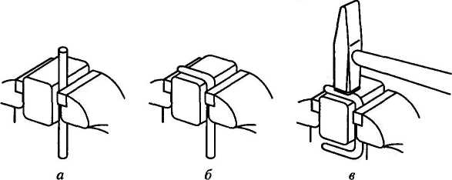
2. ИНСТРУМЕНТЫ, ПРИСПОСОБЛЕНИЯ И МАТЕРИАЛЫ, ПРИМЕНЯЕМЫЕ ПРИ ГИБКЕ
В качестве инструментов при гибке листового материала
толщиной от 0,5 мм, полосового и пруткового материала толщиной
до 6,0 мм применяют стальные слесарные молотки с
квадратными и круглыми бойками массой от 500 до 1000 г,
молотки с мягкими вставками, деревянные молотки,
плоскогубцы и круглогубцы.
Рис. 1. Гибка на оправке: а-в - последовательность выполнения операции

Slide 4
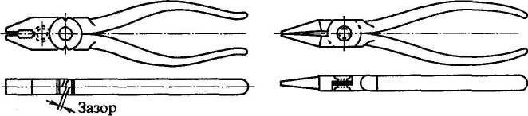
Продолжение 2 вопроса
Плоскогубцы и круглогубцы применяют при гибке профильного проката толщиной менее 0,5 мм и проволоки.
Рис. 2.Плоскогубцы Рис. 3. Круглогубцы

Slide 5
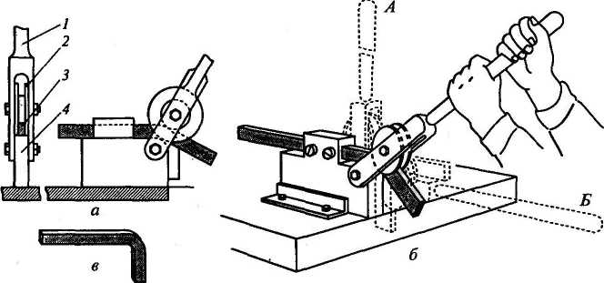
Продолжение 2 вопроса
Рис. 4. Приспособление для гибки рамки ножовочного станка: а, б - схемы применения приспособления; в - готовая рамка; 1 - рычаг; 2 - ролик; 3 -заготовка; 4 - оправка; А, Б - соответственно верхнее и нижнее положения рычага

Slide 6
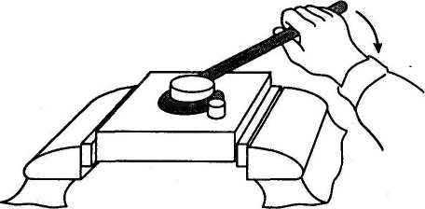
Продолжение 2 вопроса
Рис. 5. Приспособление для гибки кольца
Гибку труб в горячем состоянии выполняют после предварительного нагрева токами высокой частоты (ТВЧ), в пламенных печах или горнах, газоацетиленовыми горелками или паяльными лампами непосредственно на месте гибки.
Наполнители при гибке труб выбирают в зависимости от материала трубы, ее размеров и способа гибки. В качестве наполнителей используют: песок или канифоль.

Slide 7
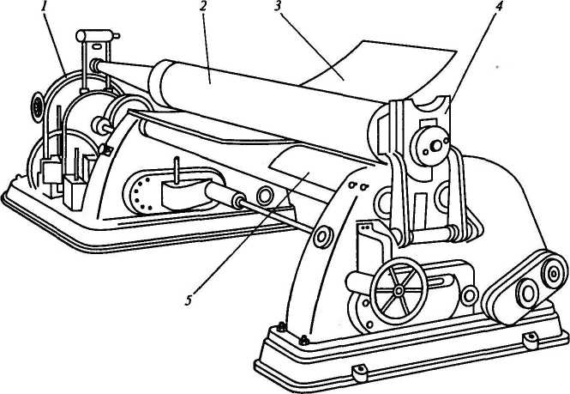
3.МЕХАНИЗАЦИЯ ПРИ ГИБКЕ
Рис. 6. Листогибочные вальцы:
1 - механизм привода; 2 - верхний валок; 3 - изгибаемый лист; 4 - плита; 5 – нижний валок

Slide 8
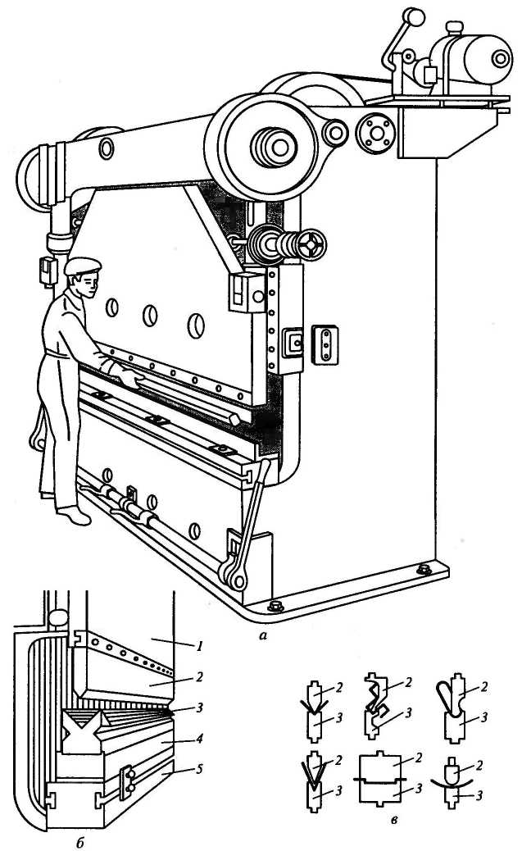
Продолжение 3 вопроса
Рис. 7. Листогибочный пресс:
а - общий вид; б - конструктивная схема; в - формы изгибаемого профиля; 1 - рама ползуна; 2 - пуансон; 3 - матрица; 4 - подкладка; 5 - плита

Slide 9
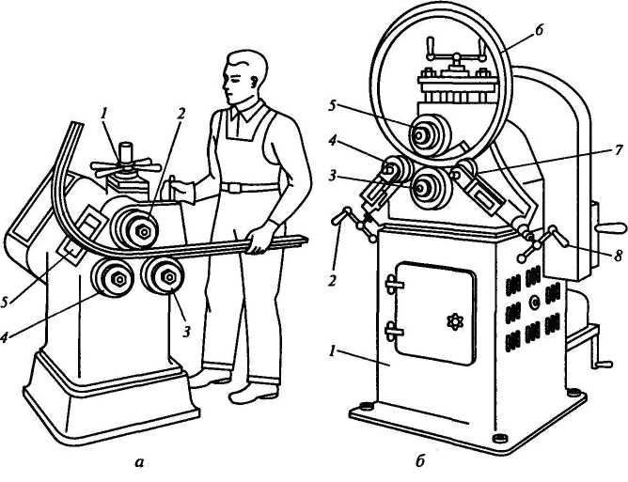
Продолжение 3 вопроса
Рис. 8. Роликовый гибочный станок: а - трехроликовый: 1 - рукоятка; 2 - верхний ролик; 3,4- нажимные ролики; 5 - прижи­мы; б - четырехроликовый: 1 - станина; 2,8- рукоятки; 3, 5 - ведущие ролики; 4,7 -нажимные ролики; б - заготовка

Slide 10
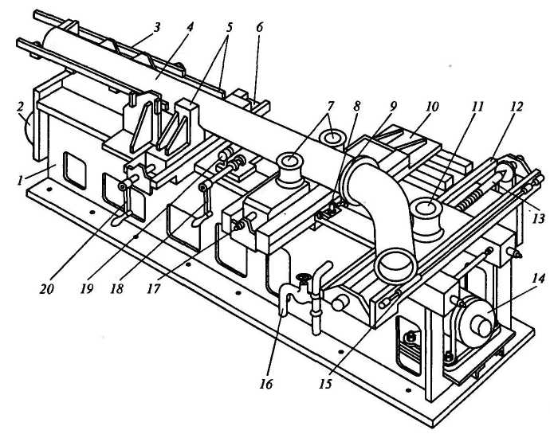
Продолжение 3 вопроса
Рис. 9. Станок для гибки труб с нагревом токами высокой частоты: 1 — станина; 2 — механизм продольной подачи; 3 — удлинитель; 4 — изгибаемая труба; 5 — губки; б, 10- каретки; 7 - направляющие ролики; 8 - держатель индуктора; 9 - индуктор; 11 - нажимной ролик; 12 - каретка нажимного ролика; 13 - винт поперечной подачи; 14 - механизм поперечной подачи; 15 - конечный выключатель; 16 - система охлаждения; 17 - ходовой винт; 18, 20 - рукоятки; 19 - ролик

Slide 11
4. Правила выполнения работ при ручной гибке металла.
1. При изгибании листового и полосового материала в тисках разметочную риску необходимо располагать точно, без перекосов, на уровне губок тисков в сторону изгиба.
2. При гибке из полос и прутков деталей типа уголков, скоб разной конфигурации, крючков, колец и других деталей следует пред­варительно рассчитывать длину элементов и общую длину развертки детали, размечая при этом места изгиба.
3. При массовом изготовлении деталей типа скоб необходимо применять оправки, размеры которых соответствуют размерам элементов детали, что исключает текущую разметку мест изгиба.

Slide 12
Продолжение 4 вопроса
При гибке листового и полосового металла
в приспособлениях необходимо строго придерживаться прилагаемых к ним инструкций.
5. При гибке газовых или водопроводных труб любым методом шов должен располагаться внутри изгиба.

Slide 13
5. ТИПИЧНЫЕ ДЕФЕКТЫ ПРИ ГИБКЕ, ПРИЧИНЫ ИХ ПОЯВЛЕНИЯ И СПОСОБЫ ПРЕДУПРЕЖДЕНИЯ
Дефект | Причины | Способ предупреждения
При изгибании уголка из полосы он получился перекошенным | Неправильное закрепление заготовки в тисках | Закреплять полосу так, чтобы риска разметки точно располагалась по уровню губок тисков. Перпендикулярность полосы губкам тисков проверять угольником
Размеры изогнутой детали не соответствуют заданным | Неточный расчет развертки, неправильно выбрана оправка | Расчет развертки детали производить с учетом припуска на загиб и последующую обработку. Точно производить разметку мест изгиба. Применять оправки, точно соответствующие заданным размерам детали
Вмятины' (трещины) при изгибании трубы с наполнителем | Труба недостаточно плотно набита наполнителем | Трубу при заполнении наполнителем (сухим песком) располагать вертикально. Постукивать по трубе со всех сторон молотком

Slide 14


